Slide 1
Zajęcia podnoszące kompetencje emocjonalno-społeczne
Temat: Stereotypy, uprzedzenia i dyskryminacja

Slide 2
Stereotypy, uprzedzenia i dyskryminacja

Slide 3
Stereotyp
Stereotyp to schemat reprezentujący grupę lub rodzaj osób wyodrębnionych z uwagi na jakąś łatwo zauważalną cechę określającą ich społeczną tożsamość, jak:
    płeć,
    rasa,
    narodowość,
    religia,
    pochodzenie społeczne,
    zawód
Mogą być one pozytywne albo negatywne!

Slide 4

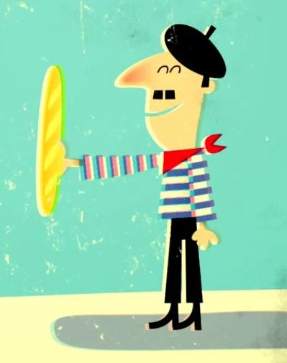
Stereotyp Francuza
Francuz – uważa się, że każdego francuza można poznać po berecie i bluzce w paski.

Slide 5
Stereotyp osoby starej

Slide 6
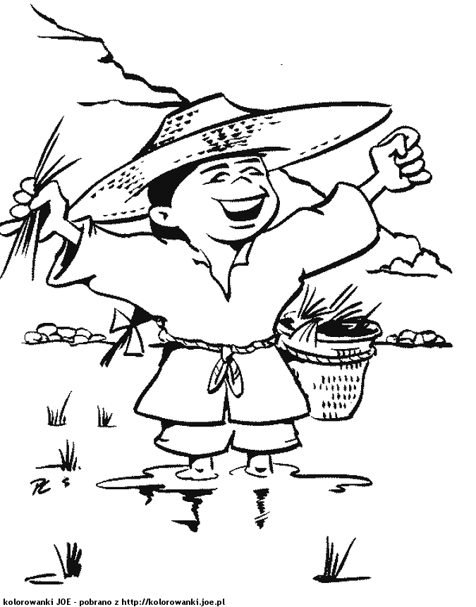
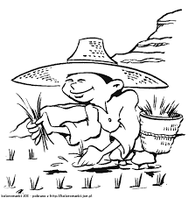
Stereotyp chińczyka
Chińczycy są pracowici

Slide 7
Stereotyp Polaka - pozytywny
Polacy są gościnni

Slide 8

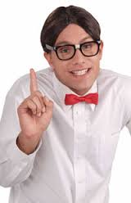
Stereotyp osoby lubiącej się uczyć, osiągającej wysokie wyniki w nauce

Slide 9
Uprzedzenie i dyskryminacja
Pojęcie pokrewne to uprzedzenie, czyli negatywny lub (rzadziej) pozytywny stosunek do członków jakiejś grupy utrzymywany z tego powodu, że są jej członkami.
Trzecie pokrewne pojęcie to dyskryminacja, przez którą rozumie się wrogie lub niesprawiedliwe zachowanie wobec osób należących do stereotypizowanej grupy

Slide 10
Komunikacja to podstawa. jakie są moje relacje z innymi?
Żeby wiedzieć więcej o innych, musimy najpierw znać samych siebie?
Jak poprawić moje relacje z innymi?
Dobra atmosfera
Wzajemna pomoc
Tolerancja – o tolerancji dowiesz się więcej na następnych zajęciach.
Akceptacja

Slide 11
Bibliografia
C. Macrac, C. Stanger „Stereotypy i uprzedzenia”
J. Miluska „Tożsamość kobiet i mężczyzn”
M. Materska, T.Tyszka „Psychologia i poznanie”
M. Kofta, A. Jasińska „Stereotypy i uprzedzenia”
T. D. Nelson „Psychologia uprzedzeń”
B. Wojciszke „Psychologia społeczna”
E. Aronson „Psychologia społeczna. Serce i umysł”

